Slide 1

FFS
Projekt

Slide 2
Gliederung
Vorstellung
Schulsystem in Brandenburg
Blick in Zukunft
Erfahrungen mitteilen
Diskussion , Probleme , Vorschläge
Feedback , Rückfragen

Slide 3

Begrüßung und
Vorstellung

Slide 4

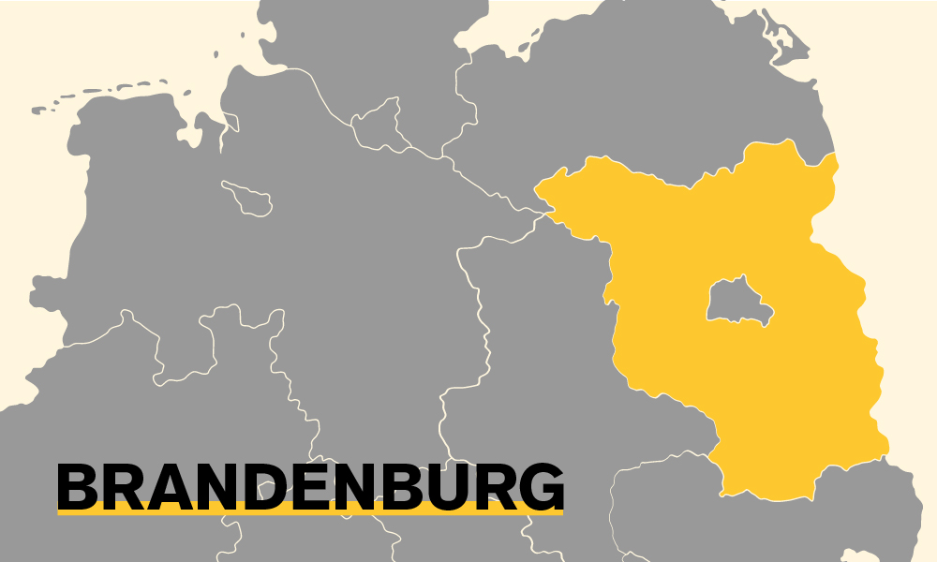
Das deutsche Bildungssystem in Brandenburg

Slide 5
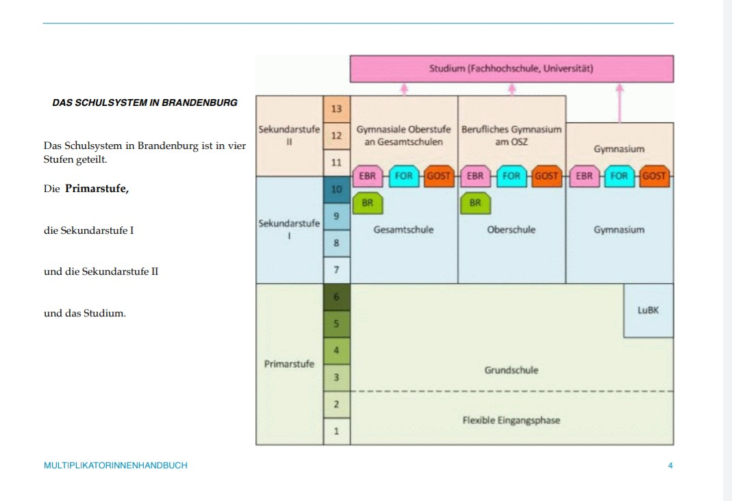
Das Bildungssystem in der Provinz Brandenburg besteht aus vier Stufen.
Studium
Sekundarstufe II
Sekundarstufe I
Grundschule

Slide 6
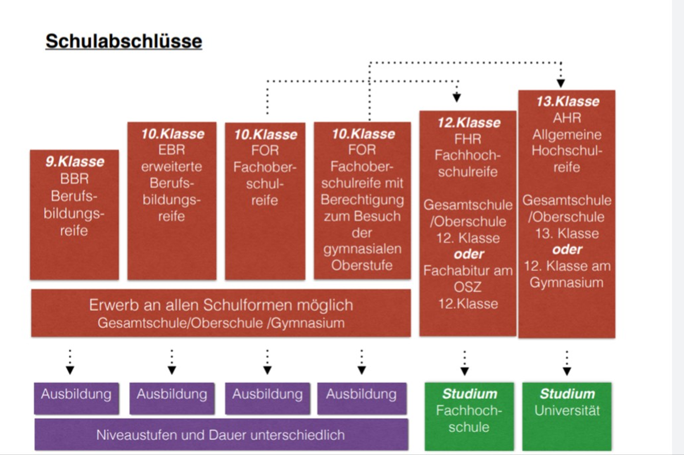
Die Schulabschlüsse, die du durch die Schule erreichen kannst, sind:
Berufsbildungsreife:
Die Berufsbildungsreife ist das erste Schulabschlusszeugnis, das erfolgreich in der neunten Klasse erworben werden kann.
Mit diesem Zeugnis ist es möglich, einige Ausbildungen zu absolvieren.
Erweiterte Berufsbildungsreife:
Die erweiterte Berufsbildungsreife kann erfolgreich in der zehnten Klasse erlangt werden.
Sie ist eine wesentliche Voraussetzung für viele Berufsausbildungen (Ausbildungen).
Fachoberschulreife:
Die Fachoberschulreife kann durch den erfolgreichen Abschluss der zehnten Klasse unter Erfüllung bestimmter Bedingungen erlangt werden.
Einige Berufsausbildungen bevorzugen dieses Zeugnis.

Slide 7
Die Schulabschlüsse, die du durch die Schule erreichen kannst,sind:
Fachoberschulreife mit Berechtigung zum Besuch der Gymnasialen Oberschule:
Diese Bescheinigung erhält man durch erfolgreiches Absolvieren der zehnten Klasse unter Erfüllung bestimmter Bedingungen.
Mit dieser Bescheinigung kann man entweder eine berufliche Ausbildung beginnen oder das Abitur absolvieren.
Fachhochschulreife:
Die Fachhochschulreife kann durch erfolgreiches Absolvieren der zwölften Klasse erlangt werden, wobei auch ein Freiwilliges Soziales Jahr absolviert werden muss.
Nach Abschluss des Freiwilligen Sozialen Jahres kann man entweder ein Studium an einer Universität oder Hochschule beginnen oder eine berufliche Ausbildung absolvieren.
Allgemeine Hochschulreife:
Die Allgemeine Hochschulreife kann durch erfolgreiches Absolvieren der dreizehnten Klasse erlangt werden. Mit diesem Zeugnis kann man ein Studium an einer Universität, Hochschule oder eine berufliche Ausbildung beginnen.

Slide 8
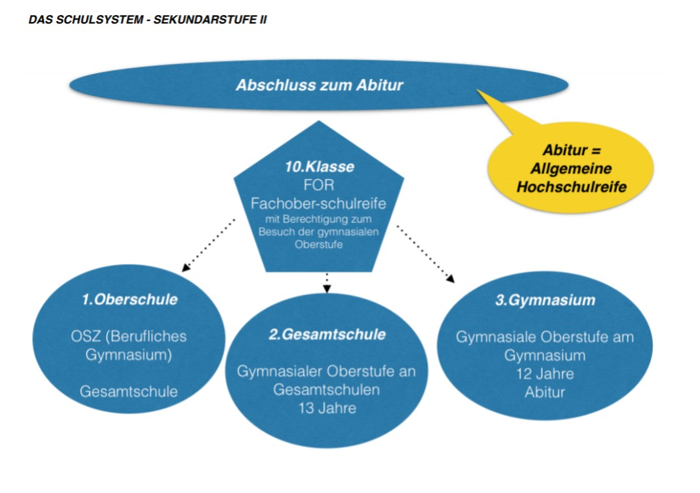
Abitur

Slide 9
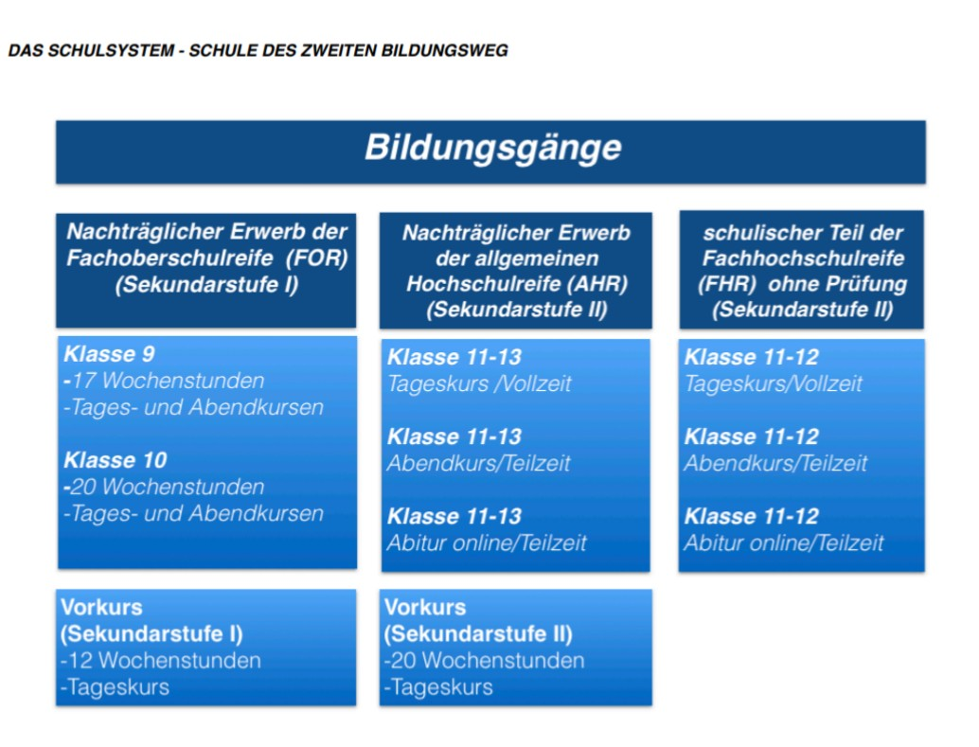
Zweiter Bildungsweg
Für Menschen, die
ab 18 Jahre alt sind.
In ihrem Heimat in Schulen bis 12 Klasse nicht studieren konnten.
Zeugnisse für eine Ausbildung oder ein Studium.

Slide 10

FSJ
FSJ ist die Abkürzung für Freiwilliges Soziales Jahr
Für junge Leute im Alter von 15 bis 26 Jahren
Möglichkeit, den praktischen Teil der Fachhochschulreife zu erlangen
26 Tage Urlaub
Taschengeld, Verpflegungsgeld, Sozialversicherung durch die Einsatzstelle
Eltern haben Anspruch auf Kindergelds (bis zum 25. Geburtstag)

Slide 11

Was sind die Unterschiede ?
Universität (Uni)
Fachhochschule (FH)
Berufsausbildung

Slide 12
Uni
Zulassung: Zeugnis, Sprachkenntnisse
Dauer: 6 Semester, 1 Semester Praktikum
System: Inhalt, Klausuren
Abschluss und danach …

Slide 13
FH
Zulassung: Zeugnis, Sprachkenntnisse
Dauer: 6 Semester , 1 Semester Praktikum
System: Inhalt, Klausuren
Abschluss und danach …

Slide 14
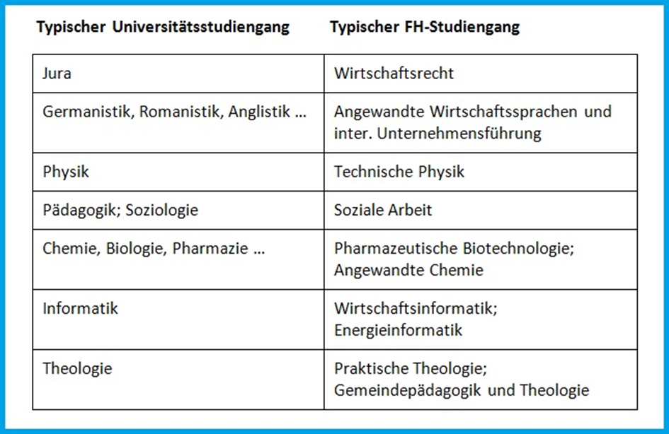

Slide 15
Ausbildung
Zulassung: Zeugnis, Sprachkenntnisse
System: Inhalte, Klausuren
Abschluss und Danach …
Dauer: zwischen 4 und 6 Semestern

Slide 16
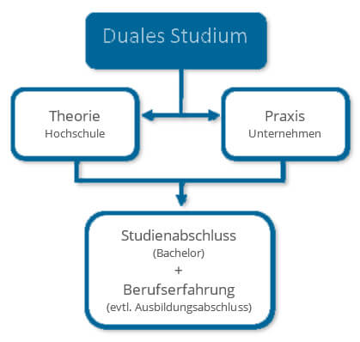
Duales Studium

Slide 17

Finanzierung über Uni oder FH
Bundesausbildungsförderungsgesetz : BAföG
Anträge
Voraussetzungen
Rückzahlung

Slide 18

Finanzierung über Uni oder FH
Stipendium
- Bewerbung
- Voraussetzungen
- Rückzahlung

Slide 19

Finanzierung
Ausbildung oder Duales Studium
Unternehmen

Slide 20

Brandenburger Schüler-Ausbildungsförderung
Für Schüler ab der 11. Klasse
Wohnsitz im Land Brandenburg
Gymnasiale Oberstufe an einem Gymnasium,
einer Gesamtschule bzw. einem beruflichen Gymnasium
oder einen Zweijährigen Bildungsgang
Höhe der Ausbildungsförderung: 125 Euro

Slide 21
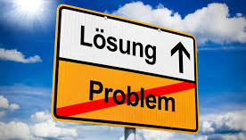
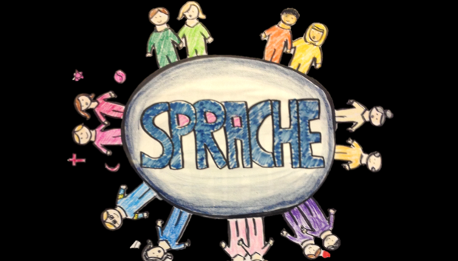
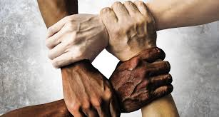
Diskussion, Probleme, Vorschläge
Haben Sie Fragen?
Feedback

Slide 22


Slide 23

Sie können mir gerne Ihre Nachrichten und Fragen zukommen lassen!
Bachir Alali
0176 41 95 87 49
Info@MO_brandenburg.de

